Slide 1
mercredi, le trente et un août

Slide 2
Travail de cloche
Qui est le personnage de La Tulipe noire que vous voudriez comme ami(e)? Pourquoi?

Slide 3
mercredi, le trente et un août

Slide 4
La concession française de Shanghai acceuillait beacoup de reufugiés européen avant de la revolution chinoise

Slide 5
Cornélius s’occupait de la tulipe noire quand Craeke arriva.

Slide 6
Boxtel était un mauvais homme qui espiait son voisin.
Boxtel vit Cornélius cachant le paquet .
Deux semaines après, il entra le séchoir.

Slide 7
Boxtel vit Cornélius cachant le paquet .
Deux semaines après, il entra le séchoir.

Slide 8
Le plus que parfait
On utilise le plus que parfait pour indiquer une action du passé antérieur d’une autre action du passé.
Le plus que parfait est un mode composé, qui utilise les mêmes verbes auxilliaires (avoir et être) qu’on utilise pour le passé composé.
On forme le plus que parfait en ajoutant l’auxiliare conjugué à l’imparfait au participe passé.
Il y a les mêmes règles d’accord pour le participe passé qu’on trouve dans le passé composé.

Slide 9
Boxtel avait vu la tulipe noire, et deux semaines plus tard, il la vola.
Boxtel l’avait vue, et deux semaines plus tard, il la vola.
Boxtel avait vu deux tulipes noires, et deux semaines plus tard, il les vola.
Boxtel les avait vues, et deux semaines plus tard, il les vola.
Clothilde et Marguerite étaient montées la colline, et après avoir manger le déjeuner, elles rentrèrent chez elles avec deux seaux de l’eau.

Slide 10
Aérobique Alphabet

Slide 11
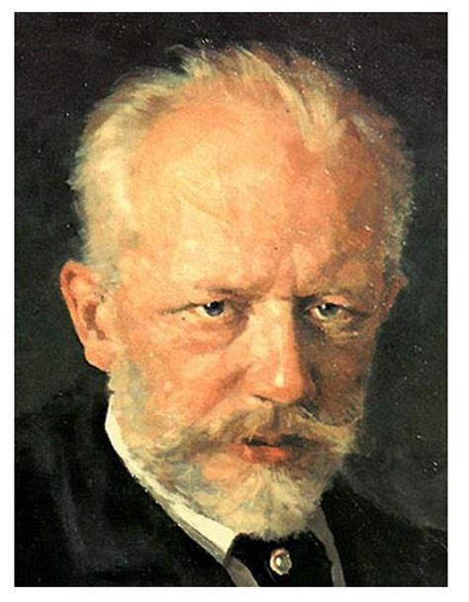

Slide 12
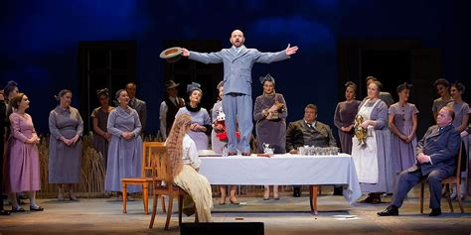

Slide 13
Vous êtes voisins de Cornélius et d’Isaac. Vous savez que vous n’avez pas vu Cornélius depuis longtemps, et vous avez vu Isaac regardant souvent la maison de Cornélius, mais vous ne savez pas pourquoi. Vous vous retrouvez à Joe Quotidien où vous buvez du café et cancanez sur vos voisins. Montrez la scène.

Slide 14
Devoirs

Slide 15
Billet de sortie
Utilisez une phrase du plus que parfait qui parle de Rosa, la fille de Gryphus.

